Slide 1
«Здоровый учитель – здоровые дети»
Профессиональное здоровье
учителя
учитель начальных классов Маркелова Н.В.
МБОУ «СОШ № 2 г.Дубны Московской области»

Slide 2

«Здоровье - не всё, но всё без здоровья - ничто».
(Сократ)

Slide 3
ЧТО ТАКОЕ ЗДОРОВЬЕ?
«Здоровье является высшей ценностью общества,
чем выше ценится здоровье человека в коллективном сознании общества, тем выше ресурс и потенциал развития самого общества».
Еще в 19 веке немецкий ученый Артур Шопенгауэр говорил: «Вообще 9/10 нашего счастья основано на здоровье. При нем все становится источником наслаждения, тогда как без него решительно никакое внешнее благо не может доставить удовольствия…»

Slide 4

Всемирная Организация Здоровья
в 80-е годы XX в.
Здоровье
является состоянием полного
физического,
душевного
социального благополучия,
а не только
отсутствием болезней и физических дефектов.
Notes:
4

Slide 5

Нормальное долголетие на данном этапе развития человека
125-150 лет
Почему мы живем меньше?
Notes:
5

Slide 6

«…беда наша в том, что мы начинаем думать о своем здоровье только в том случае, когда начинаем терять его, когда уже «поломан» механизм и нужно думать о его починке…»
Академик К.М.Быков
Notes:
6

Slide 7

Наибольший шанс оказаться подверженным профессиональной деформации, а также получить «мощный удар» по профессиональному здоровью у представителей профессий типа «Человек ─ Человек», т.е. у тех, кто постоянно работает с людьми. Поэтому представителей социономической группы (менеджеры, учителя, психологи и др.) можно отнести к профессиям повышенного риска для профессионального здоровья работающих.
Notes:
7

Slide 8

Профессию педагога можно отнести к «группе риска» по частоте нарушений здоровья и серьезности протекающих заболеваний.
во-первых, педагогическая профессия – профессия здоровье-разрушающая;
во-вторых, мы наблюдаем, кризис педагогической профессии, воспитатели, как и учителя, «постарели», так как молодёжь всё реже идёт в педагогику.

Slide 9
Проблема профессионального здоровья учителя в настоящее время настолько значима, что необходимо создание нового направления психолого-медико-социальной профилактики и восстановления здоровья педагога.

Slide 10
В России проблемами профессионального здоровья занимаются
Г.С.Никифоров (Санкт-Петербург)
С.М.Шингаев (Санкт-Петербург)
В.А.Пономаренко (Москва)
А.К.Маклаков (Санкт-Петербург)
Л.М.Митина (Москва)
Notes:
10

Slide 11

«Профессиональное здоровье - комплекс характеристик человека, позволяющих ему успешно справляться с вызовами и требованиями профессиональной среды».
Шингаев С.М., 2005 г.
Профессиональное здоровье понимается как многоаспектное свойство организма, обеспечивающее адекватную работоспособность человека в различных условиях профессиональной деятельности.
Notes:
11

Slide 12
Концепция психологического обеспечения профессионального здоровья педагогов
(С.М. Шингаев)
Закладывание основ профессионального здоровья на этапе профессионального самоопределения («входа» в профессию, выбора профессии школьниками) и этапе профессиональной подготовки;
Становление профессионального здоровья молодых специалистов на этапе адаптации к профессиональной деятельности;
Поддержание профессионального здоровья на этапе регулярной профессиональной деятельности (и прежде всего, повышение стрессоустойчивости в профессиональной деятельности);
Выявление основных психологических факторов профессионального здоровья: системы ценностей, индивидуально-психологических особенностей, стресс-факторов профессиональной деятельности, стратегий и способов преодоления стрессовых ситуаций;
Поддержание профессионального здоровья на этапе повышения профессиональной квалификации;
Сохранение профессионального здоровья на этапе «выхода» из профессии.

Slide 14
Психологические факторы профессионального здоровья
Notes:
14

Slide 15
Влияние работы на здоровье
Противоречивые тенденции:
1. активная профессиональная деятельность способствует продлению жизни, и истории известны многочисленные примеры профессионального долголетия.
- работа, не требующая высокой ответственности и частого принятия решений, тяготеющая к однообразности, сокращает жизнь человека.
2. труд не только продлевает жизнь, но и одновременно создает условия для ее сокращения из-за влияния негативных факторов (стресс, переутомление и т.д.).
Notes:
15

Slide 16
Соотношение профессиональной деятельности и профессионального здоровья
Notes:
16

Slide 17
Здоровье учителя
Будьте добрыми, если захотите;
Будьте мудрыми, если сможете;
Но здоровыми вы должны быть всегда.
(Конфуций)
67% педагогов
считает свое здоровье удовлетворительным и плохим
61% педагогов отмечает наличие
у себя хронических болезней
54% педагогов
имеют нарушения
массы тела
70% педагогов
имеют нарушения опорно-двигательного аппарата

Slide 18
Исследования российских педагогов
Учителя проводят на ногах 79 % рабочего времени;
Разговаривать приходится в среднем 3,5‒4 часа в день — громко или очень громко;
Номинально рабочий день учителя длится 6‒7 часов, но его фактическая продолжительность — 10‒12 часов;
У 80 %учителей гиповитаминоз, так как зарплата и рабочий график не позволяют обеспечить полноценное питание;
2/3 учителей испытывают постоянный стресс. Самый высокий уровень стресса — у директоров и завучей, выше среднего — у преподавателей точных наук, лингвистических дисциплин и учителей начальных классов;
50 % учителей спят меньше 6 часов в сутки при восьмичасовой норме;
Только 14 % учителей делают утреннюю гимнастику;
Каждый 5-й педагог ест только 2 раза в сутки, каждый 2-й — три, хотя правильным считается четырех- или пятиразовое питание;
80 % учителей не могут позволить себе ежегодный отдых в санатории или на море — а именно такой отпуск полноценно восстанавливает здоровье.

Slide 19
Нарушения в нервно-психическом здоровье имеют:
50%
40%
35%
35%
после 10-ти лет стажа
после 15-ти лет стажа
после 20-ти лет стажа

Slide 20
САМЫЕ РАСПРОСТРАНЕННЫЕ ЗАБОЛЕВАНИЯ
Обработав статистические данные по заболеваемости педагогов, сотрудники института В. М. Бехтерева обнаружили ярко выраженные преобладающие заболевания:
сердечно-сосудистые;
желудочно-кишечные;
нарушения опорно-двигательного аппарата;
болезни крови;
нарушение функции щитовидной железы.

Slide 21
Профессиональные заболевания педагогов
Психосоматические заболевания: гипертоническая болезнь, ишемическая болезнь сердца, язвенная болезнь желудка и двенадцатиперстной кишки, неврозы, психастении;
Заболевания голосообразующего аппарата: ларингит, фарингит;
Утомление глаз, снижение остроты зрения, близорукость, синдром сухого глаза;
Хроническая венозная недостаточность;
Остеохондроз;
Синдром хронической усталости;
Вирусные и простудные заболевания.

Slide 22
Профессиональные заболевания педагогов
Болезни органов дыхания – 26% всех заболеваний учителей, болезни органов кровообращения — 18%, болезни органов пищеварения — 15%, болезни нервной системы и органов чувств — 12%, инфекционные и паразитарные заболевания — 12%.
У педагогов со стажем менее 5 лет чаще всего отмечают ОРВИ, нейроциркуляторную дистонию, подъемы артериального давления;
у педагогов со стажем 10‒15 лет диагностируют гипертонию, язву желудка и двенадцатиперстной кишки, стенокардию, неврозы.
К развитию заболеваний приводят повышенные нагрузки на опорно-двигательный аппарат, органы зрения, слуха и речи. К факторам риска относят также ненормированный рабочий день, постоянное эмоциональное напряжение и многозадачность.

Slide 23
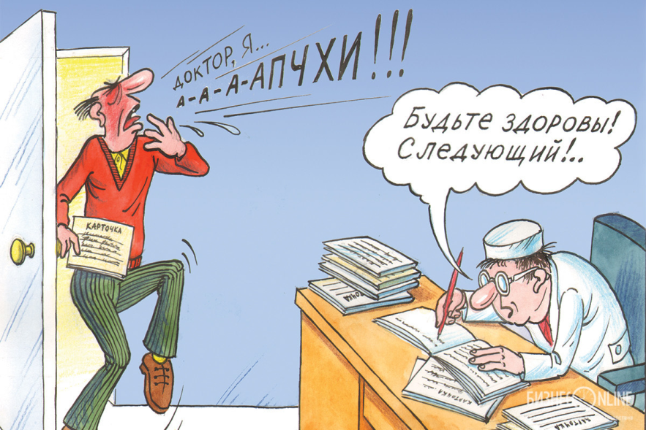
По статистике, зимой и весной количество обращений педагогов к врачам увеличивается, летом и в начале осени педагоги болеют реже.
Для 85 % женщин-педагогов их деятельность является фактором, отрицательно влияющим на семейные отношения, вследствие чего 1/3 педагогов имеет заболевания нервной системы.
В пределах функциональной нормы находятся только 10,4 % учителей, а у 2,9 % здоровье характеризуется сниженными и резко сниженными адаптационными возможностями организма.
Уже среди молодых педагогов большой процент больных с хроническими заболеваниями, причем ведущей является сердечно-сосудистая патология, лишь 9 % учителей чувствуют себя достаточно здоровыми.

Slide 24
ФАКТОРЫ, ВЛИЯЮЩИЕ НА СОСТОЯНИЕ ЗДОРОВЬЯ НАСЕЛЕНИЯ СТРАНЫ
50-55% - условия и образ жизни
20-25% - состояние окружающей среды
15-20% - наследственные факторы
10-15% - деятельность учреждений
здравоохранения
Notes:
24

Slide 25
Факторы, влияющие на здоровье учителей:
повышенная нагрузка на зрительный, слуховой и голосовой аппараты;
отсутствие эмоциональной разрядки;
большое количество контактов во время рабочего дня;
отсутствие средств на отдых и неумение отдыхать;
85% учителей идут на прием к врачу тогда, когда на работу идти не могут.

Slide 26
Психические причины разрушения здоровья педагога :
неумение противостоять стрессам;
отсутствие навыка управления своими эмоциями;
частое превышение своих психических возможностей;
неумение вырастить в себе и освоить эмоции радости, создать установку на радость от существования вообще, а не от полученной зарплаты;
неспособность смеяться над жизненными неудачами.

Slide 27
Причинами заболеваний являются:
отсутствие стабильного режима труда и отдыха;
снижение двигательной активности;
эмоциональная перенапряженность;
большая учебная нагрузка как результат низкой почасовой оплаты;
отсутствие системы психопрофилактических мероприятий, комнат психологической разгрузки;
использование авторитарного стиля руководства.

Slide 28
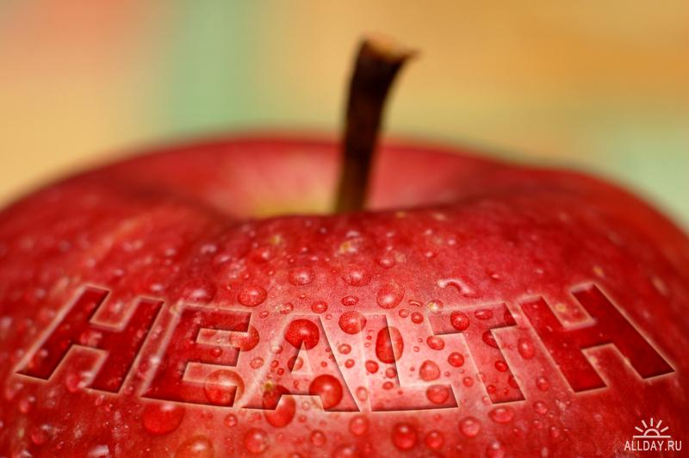
ПУТИ УКРЕПЛЕНИЯ ПРОФЕССИОНАЛЬНОГО ЗДОРОВЬЯ

Slide 29

Путь к здоровью у каждого свой.
Образ жизни должен быть:
возрастным,
энергетически обеспеченным, укрепляющим, ритмичным,
аскетичным (подавление чувственных желаний),
эстетичным (фигура, одежда, лицо),
нравственным и волевым.

Slide 30
Режим труда и отдыха
Особенности питания
Преодоление информационных
перегрузок
Гармонизация личности
Пути
укрепления
профессионального
здоровья
Физические упражнения
Нормализация сна
Нейтрализация
эмоционального дискомфорта
Использование
природных препаратов
Психофизическая регуляция
Notes:
30

Slide 31
Основные направления сохранения и развития профессионального здоровья педагогов
Использование новейших достижений в области науки, способствующих поддержанию и укреплению здоровья педагога.
Стимулирование ведения здорового образа жизни.
Уменьшение негативного влияния стресса.
Активные занятия физической культурой и спортом.
Использование музыкального фона в рабочих помещениях.
Организация питания.
Организация отдыха.
Решение проблем, связанных с семьями педагогов.
Рациональная организация труда на рабочем месте.
Налаженный вокруг работы быт педагогов.
Внутришкольные ритуалы и корпоративные мероприятия.
Стимулирование педагогов к нахождению и использованию собственных приемов эмоциональной разгрузки.

Slide 32
КАК СОХРАНИТЬ
ЗДОРОВЬЕ УЧИТЕЛЯ ?

Slide 33
Для сохранения и поддержки здоровья педагога необходимо применять:
лечебно-оздоровительные упражнения:
упражнения для позвоночника
упражнения для осанки
упражнения для шейного отдела позвоночника
следить за своим физическим здоровьем:
полноценное питание
достаточный сон
соблюдение правил личной гигиены
режим труда и отдыха
занятия спортом

Slide 34
соблюдать психоэмоциональное равновесие:
позитивное мышление
оптимизм
управление эмоциями
доброжелательное отношение к людям
любовь к себе

Slide 35
Наши рекомендации:
Начинайте каждый день с чувством радости.
Поддерживайте это состояние в течение дня.
Прежде чем дать волю гневу, сосчитайте до десяти.
Ощущайте себя хозяином и властелином своей судьбы.
Относитесь к людям так, как вы хотели бы чтобы люди относились к вам.
Питайтесь регулярно и разнообразно.
Исключайте жареную, жирную пищу, алкоголь.

Slide 36
Наши рекомендации:
- Увеличьте потребление овощей, фруктов, рыбы, мяса, молочных продуктов.
- Не переедайте на ночь.
- Спите не менее 8-ми часов в сутки.
- Занимайтесь физическими упражнениями.
- Старайтесь больше бывать на свежем воздухе.
- Любите свою душу и тело.
- Старайтесь окружить их комфортом.

Slide 37
Наши рекомендации:
1. Развивай в себе настрой, полный любви к делу, которым ты занимаешься, не забывая о том, что это выбор!
2. К испытаниям готовься мысленно и физически. Умей быть здоровым душой и телом. Не умеешь – учись!
3. Получай удовольствие от предстоящего испытания тебя в новом статусе.
4. Будь всегда позитивно настроен. Не бойся ставить перед собой сложные задачи. Стресс – следствие неуверенности, поэтому верь и доверяй себе.
5. В любой ситуации нужно растворяться в том что ты делаешь в данный момент. Не живи в прошлом и не проживай будущее сегодня – это равносильно поражению. Будь в настоящем!
6. Мысль материальна. Контролируй свои мысли. Если твой ум спокоен, то и тело не будет зажато.
7. Если не можешь изменить ситуацию, то измени отношение к ней.
8. Сосредотачивайся на том, что тебе дано контролировать, и отключись от того, что выше твоих возможностей.

Slide 38
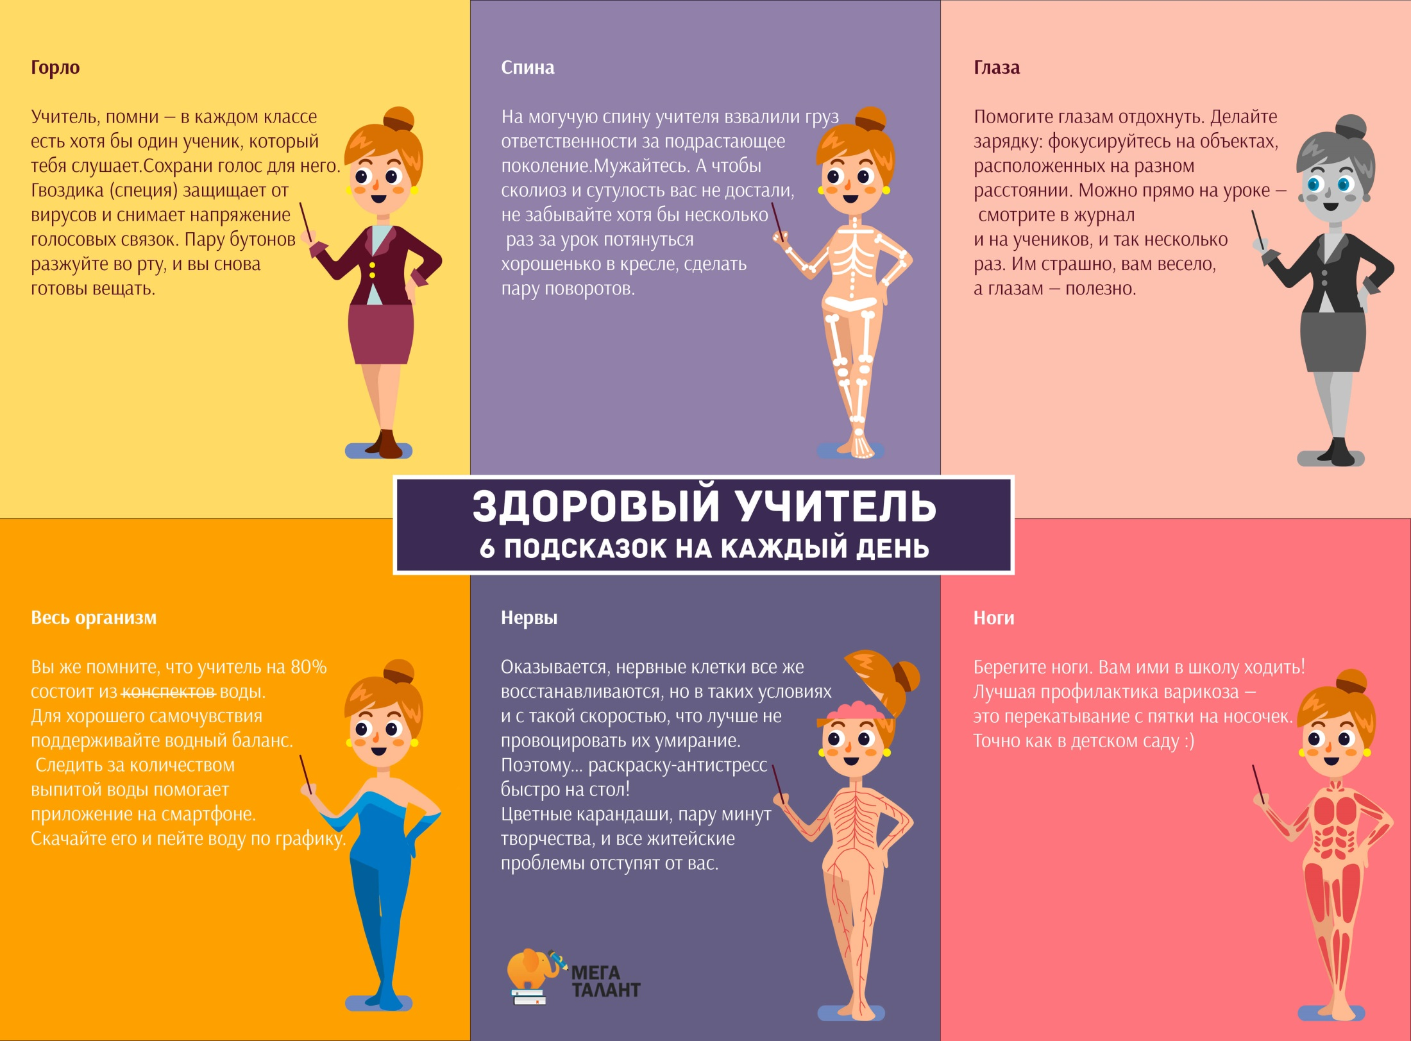

Slide 39

Дыхание
Успокаивающее дыхание
1 вдох – 1 пауза – 4 выдох
Зевок
Задержка дыхания
«33 Егорки»

Slide 40

Аффирмации
формулы самовнушения, которые помогают настроить свое сознание на позитивную волну

Slide 41

ОФИСНАЯ ЙОГА

Slide 42
Разминка перед работой
Пальцы на плечи.
Локти в стороны.
Руки над головой.
10 кругов кистями.
Рука согнута в локте.
Руки в замок за спиной.
Руками за запястья.
Поясница.
Щиколотки.
Растяжка спины.

Slide 43
Разминка перед работой
Разминка в течение рабочего дня
Техники снятия усталости на рабочем месте
Комплекс для борьбы со стрессом на рабочем месте – 10 упражнений
Оздоровительные практики: упражнения для глаз

Slide 44
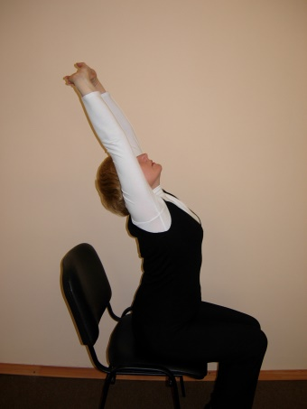
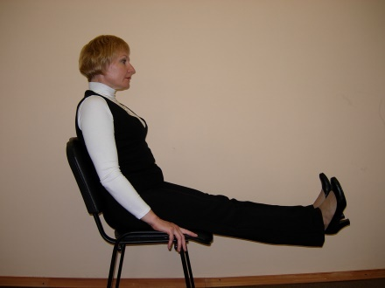
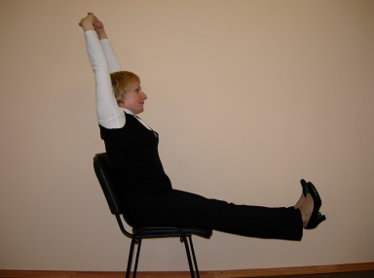
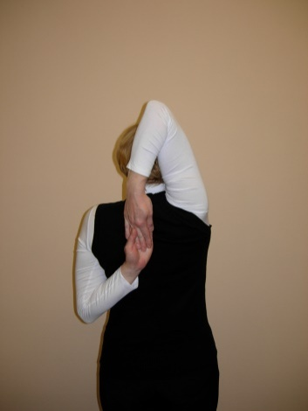
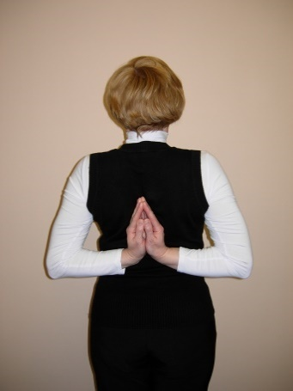
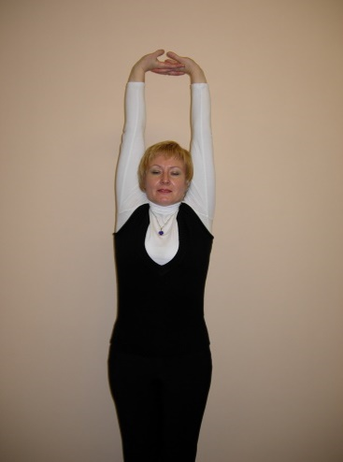
Разминка в течение рабочего дня

Slide 45
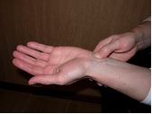
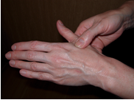
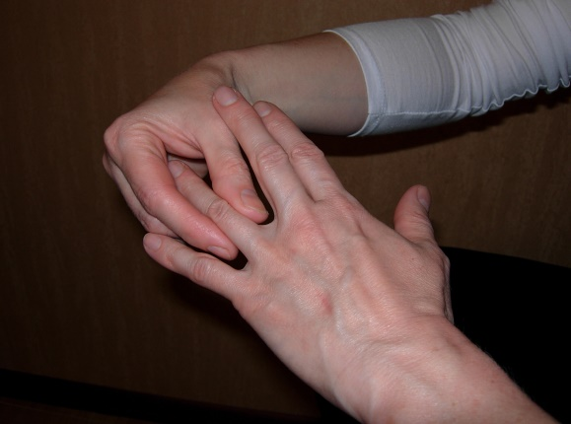
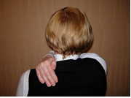
Массаж и самомассаж

Slide 46
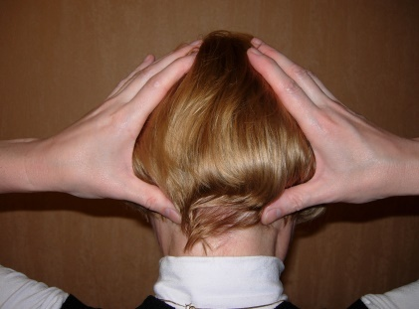
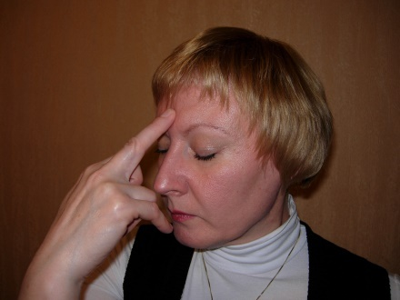

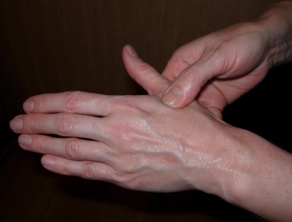
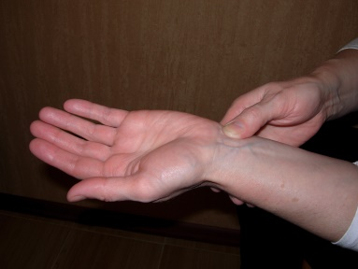
Самомассаж при стрессе

Slide 47
Советы психологов
смотреть на вещи оптимистично;
находить время, чтобы побыть с собой;
не позволять окружающим требовать от вас слишком много;
не стараться делать вид, что вам нравится то, что вам на самом деле неприятно;
не оказывать слишком большое давление на своих учеников;
стараться реже говорить: «Я этого не могу сделать»;
использовать возможность выступить с речью.

Slide 48

Советы психологов:
Улучшайте внешний вид
(хорошая прическа, аккуратный костюм).
Если Вы будете выглядеть лучше, то это может заставить Вас и чувствовать себя лучше.
Notes:
48

Slide 49

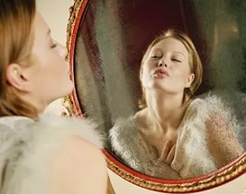

Советы психологов
Находите возможность хвалить себя в течение рабочего дня не менее 3–5 раз.
В случае даже незначительных успехов целесообразно хвалить себя, мысленно говоря:«МОЛОДЕЦ!», «УМНИЦА!», «ЗДОРОВО ПОЛУЧИЛОСЬ!», «Я ОТЛИЧНО СПРАВИЛАСЬ!», «КАК Я ЛЮБЛЮ СЕБЯ!».
Дарите себе подарочки и милые безделушки.

Slide 50
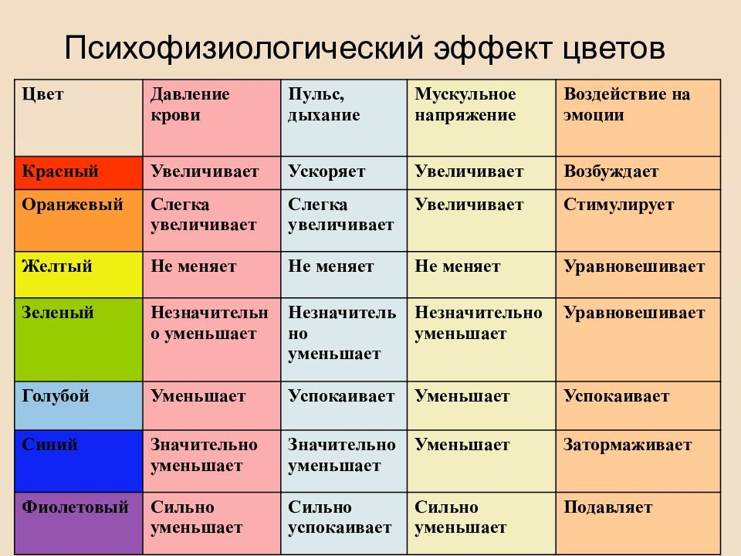
Существенное влияние на самочувствие работников оказывает цветовая гамма окружающей его рабочей обстановки

Slide 51




Улыбка
Она поднимает настроение, располагает к нам окружающих, позволяет выглядеть молодо и мило.
Научившись поддерживать позитивное настроение на работе и дома, вы будете способствовать своему оздоровлению.
Никогда не думайте о плохом, помните, что мысль материальна.

Slide 52
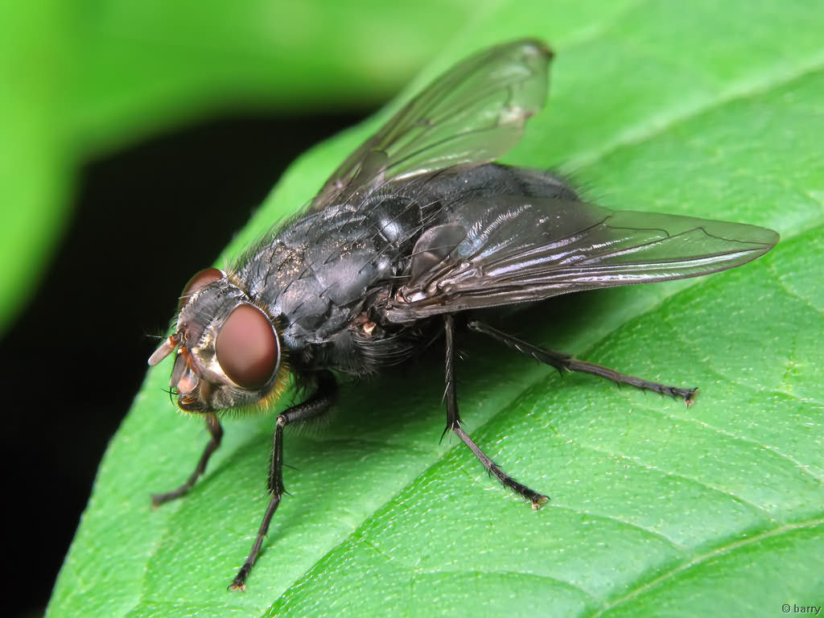

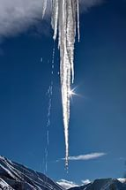
Упражнения на снятие напряжения.

Slide 53
Выводы
ЗАБОТЬТЕСЬ О СВОЕМ ПРОФЕССИОНАЛЬНОМ ЗДОРОВЬЕ, КОЛЛЕГИ!
НЕ ДОВОДИТЕ УРОВЕНЬ ПСИХИЧЕСКИХ НАРУЗОК ДО КРИТИЧЕСКИХ!

Slide 54





Психоэмоциональное истощение
не должно достигать
критических значений!!!
Личностная отстраненность
Сворачивание личных достижений
Эмоциональное
истощение
Потеря трудоспособности

Slide 55
Учитель не имеет права беспечно относиться к своему здоровью: он – пример для подражания.
Являясь примером для учеников, учитель формирует у них такое же отношение к своему здоровью.

Slide 56

Успехов вам в вашей благородной профессиональной деятельности и на нелегком пути сохранения и укрепления своего здоровья и здоровья своих близких.

Slide 57
Хотим вам пожелать:
ПРОФЕССИОНАЛЬНОГО
ЗДОРОВЬЯ!
И удачи!

Slide 58

Спасибо за внимание!

